Slide 1


2.真分数和假分数
真分数和假分数(2)
R·五年级下册

Slide 2

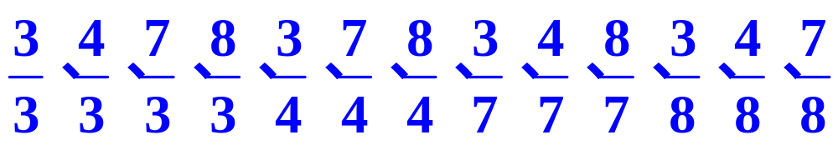
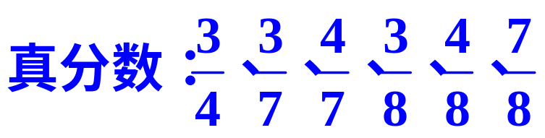
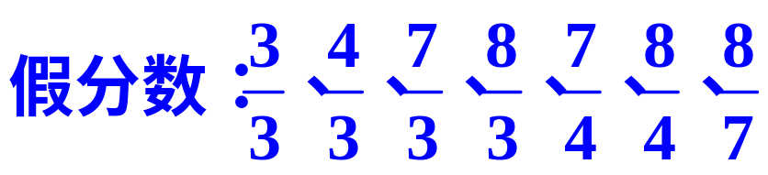
一、设疑激趣，以旧引新
在3、3、4、7、8中任意选两个数组成分数。
给这些分数分类。

Slide 3



二、操作探究,把假分数化成整数或带分数
请结合图形涂色表示下面分数。

Slide 4



请你把 、 、 在数轴上表示出来。
0
1
2

Slide 5


仔细观察，完成下表。
分数 | 组成 | 分子与分母的关系 | 把分数写成除法算式 | 结果
 | ( )个 是( )
 | ( )个 是( )
 | ( )个 是( )
4
1
分子分母相同
4÷4
1
8
2
分子大于分母
8÷4
2
7
分子大于分母
7÷4

Slide 6

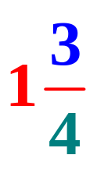
以 为例，谁能说说该怎么把假分数化成带分数。
7÷4＝1……3
＝
①假分数化成带分数时，分数的大小不变，分数单位也不变，所以真分
数的分母不变。
②如果分子是分母的整数倍，这个假分数表示的就是一个整数;
如果分子不是分母的整数倍,带分数就是整数与真分数合成的数。

Slide 7

请同学们自学教材P54例3内容。

Slide 8





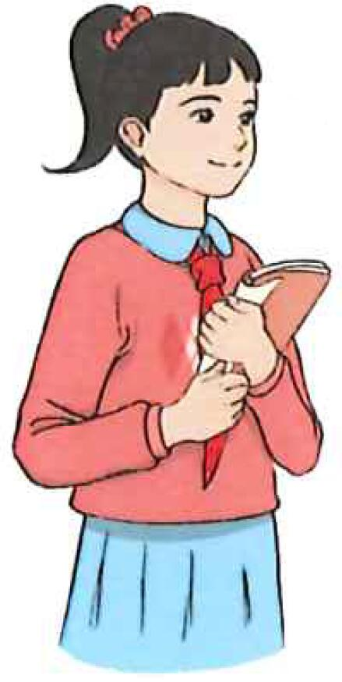



（1）把 、 化成整数。
根据分数与除法的关系
=3÷3=1
根据分数的意义
3个 是1

Slide 9




=8÷4=2
还可以怎么想？
1个 是2个 ，即2个1，就是2。

Slide 10


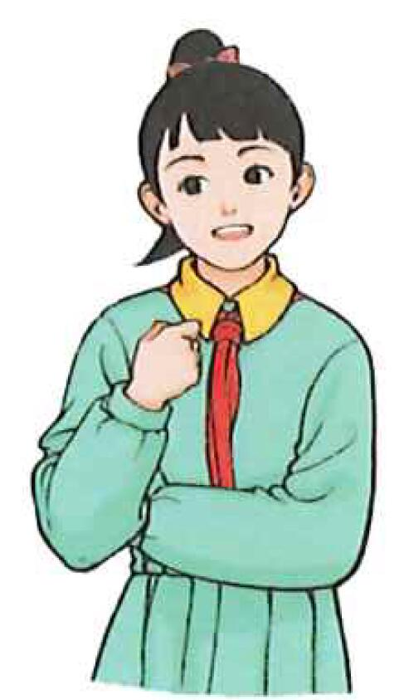






（2）把 、 化成带分数。
是 (就是2) 和 合成的数，等于

Slide 11
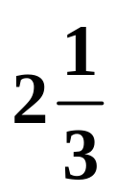
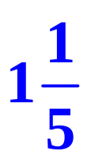
（2）把 、 化成带分数。
也可以用7÷3=2……1
=
6÷5=
想一想：
=——————————

Slide 12
把假分数化成整数或带分数的方法是：
用分子除以分母，能整除的，所得商就是整数；不能整除的，商就是带分数的整数部分，余数就是分数部分的分子，分母不变。

Slide 13
三、巩固练习,综合运用
【选自课本P54 做一做 第2题】
1.把下面的假分数化成整数或带分数。
15
8
5
21
50
43
12
69
20
30
15
2
7
9
1
2
3
5
7
5
9
7
12
1
3
5
3
9
20
3
2

Slide 14
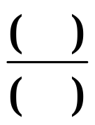
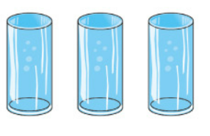

2. 有3杯水。
【选自课本P55 练习十三 第3题】
3
(1) 3个人平均分，每人分 杯，也就是____杯。
(2) 2个人平均分，每人分______杯。
3
1

Slide 15

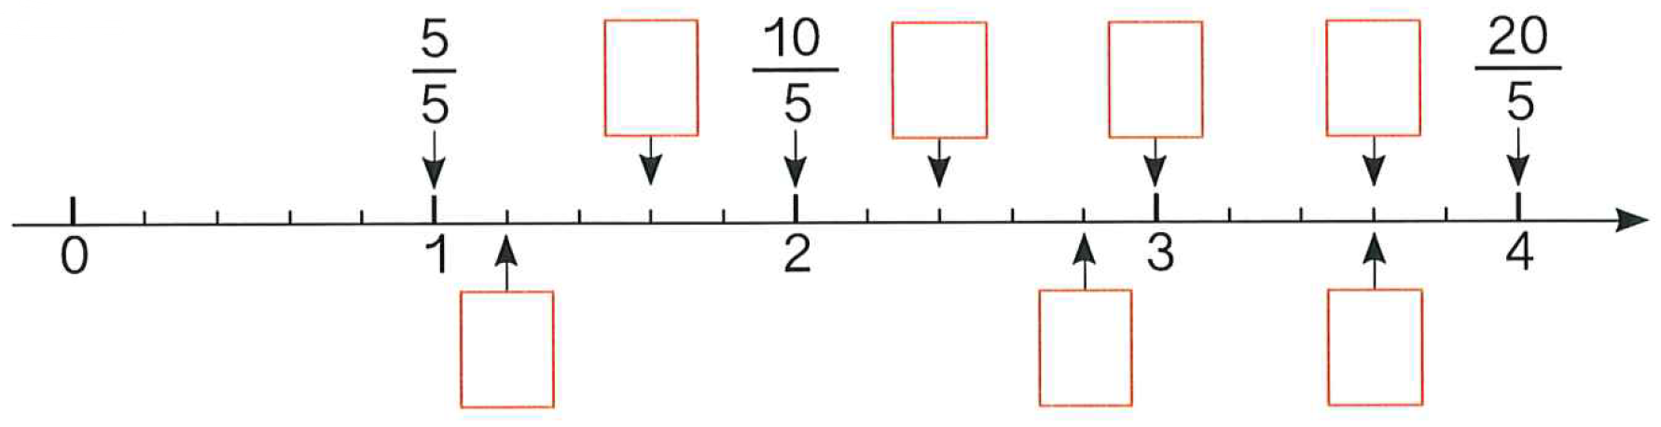
3.在直线上面的 里填上适当的假分数，直线下面的 里填上适当的带分数。
8
5
12
5
15
5
18
5
1
5
4
5
3
5
1
2
3
【选自课本P55 练习十三 第5题】

Slide 16
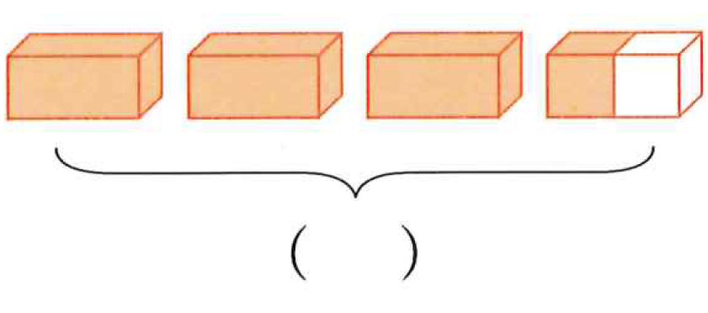
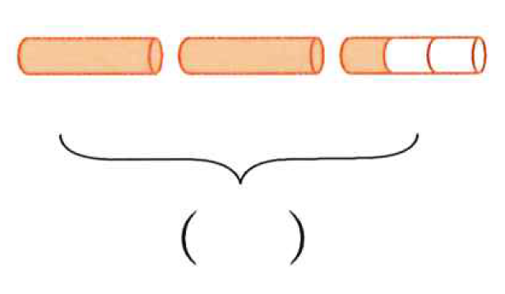
4.把一个图形看作单位“1”，用分数表示各图中的涂色部分。
1
2
3
1
3
2
【选自课本P55 练习十三 第6题】

Slide 17
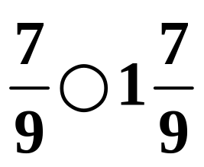
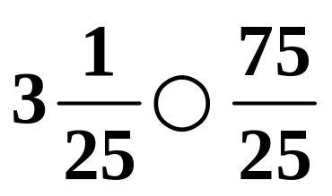
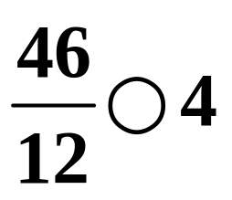
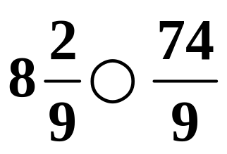
5.在○里填上“＞”“＜”“＝”。
＜
＞
＜
＝
你认为带分数和假分数哪个更容易看出数的大小?
带分数
【选自课本P56 练习十三 第9题】

Slide 18
【选自课本P55 练习十三 第4题】
6.一板药共10粒，每天早、中、晚各吃1粒。这板药能吃多少天?（用带分数表示。）
10
3
1
3
10÷3= （天）= 3 （天）
1
3
答：这板药能吃3 天。

Slide 19
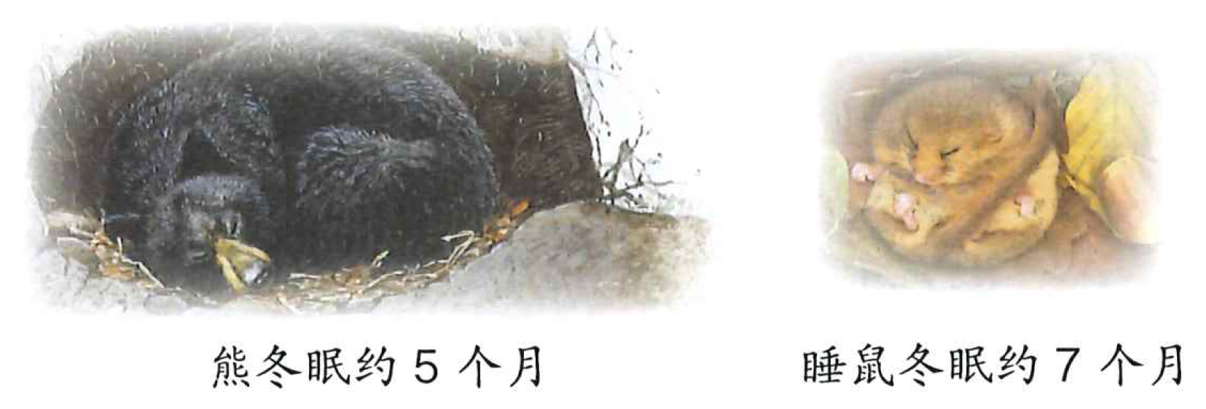
【选自课本P56 练习十三 第7题】
7. 熊的冬眠时间约是睡鼠的几分之几？睡鼠的冬眠时间约是熊的几分之几？
5
7
7
5
5
7
7
5
5÷7=
7÷5=

Slide 20


四、课堂小结
真分数——分子比分母小(小于1)
分数
整数 分子是分母的整数 倍(大于或等于1)
假分数——
带分数 分子不是分母的
整数倍(大于1)

